Slide 1
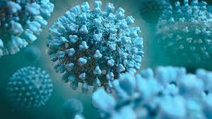
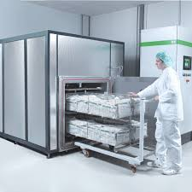
Одеський національний медичний університет
Фармацевтичний факультет
Кафедра організації та
економіки фармації з післядипломною підготовкою
Товарознавчий аналіз обладнання для дезінфекції та стерилізації.
Лекцію розробила
Ст. викладач Степанова Оксана

Slide 2
План лекції
Поняття про дезінфекцію, стерилізацію та передстерилізаційну обробку.
Методи дезінфекції і стерилізації, які використовуються у фармації і медицині.
Фізичні методи дезінфекції і стерилізації медичних виробів.
Хімічні методи дезінфекції і стерилізації медичних виробів.
Агенти, що використовуються для хімічної дезінфекції і стерилізації.

Slide 3

Основні поняття
Дезінфекція – комплекс заходів, які спрямовані на знищення патогенних та умовно патогенних мікроорганізмів на об’єктах навколишнього середовища, які є потенційними чинниками передачі збудників інфекційних захворювань, фізичними, хімічними і біологічними методами.
Дезінфекційний засіб — речовина хімічного або біологічного походження чи суміш речовин, які використовуються для знищення збудників інфекційних хвороб у середовищі життєдіяльності людини (дезінфекція) та їх переносників — комах, кліщів тощо (дезінсекція) і гризунів (дератизація).
Передстерилізаційна обробка – видалення забруднення із засобів медичного призначення, котрі потребують стерилізації.
Стерилізація – процес, який забезпечує загибель вегетативних та спорових форм патогенних та непатогенних мікроорганізмів

Slide 4
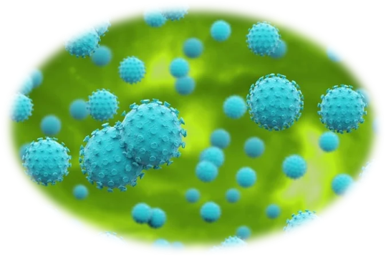
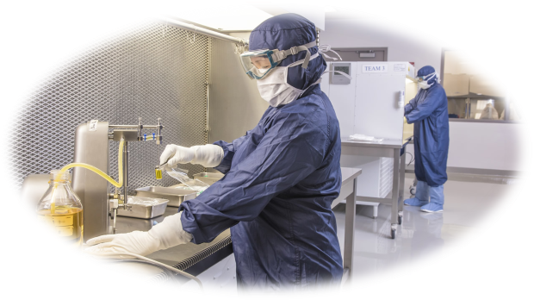
Асептика –
Антисептика –
попередження потрапляння потенційних збудників захворювання на поверхні / в органи / порожнини організму.
способи хімічного і біологічного знешкодження хвороботворних та інших мікроорганізмів, для запобігання зараженню ран.

Slide 5

Методи дезінфекції
Для проведення дезінфекції використовують такі методи знезараження:
Фізичні:
Механічні (чищення, вологе прибирання, прання, вибивання тощо);
Термічні (застосування високої або низької температури, водяної пари, висушування, випалювання тощо);
Променеві (ультрафіолетове опромінення, інфрачервоне опромінення);
Хімічні (вони ґрунтуються на використанні дезінфекційних засобів, що мають властивості знищувати хвороботворні мікроби);
Біологічні (знищення збудників інфекційних хвороб у зовнішньому середовищі засобами природи (за допомогою мікробів-антагоністів). Він ефективний в основному для цілей знешкодження мікроогранізмів у компостах, біотермічних камерах тощо.
Комбіновані (метод, який ґрунтується на поєднанні декількох з перерахованих вище (проведення вологого прибирання з подальшим ультрафіолетовим опроміненням).

Slide 6
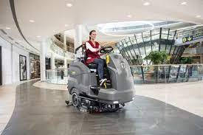
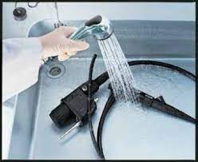
Механічні методи дезінфекції призначені для знезараження об’єктів і видалення з них забруднювальних речовин.
Іноді ці методи практикуються як самостійні, але частіше
вони передують дезінфекції хімічними засобами і підвищують їх ефективність (наприклад, очищення ендоскопів перед
дезінфекцією хімічними засобами).

Slide 7
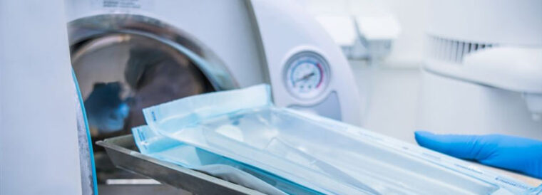
Термічні методи дезінфекції
Термічні методи дезінфекції — найбільш ефективні й порівняно з механічними частіше застосовуються як самостійні, особливо кип’ятіння,
знезаражування в дезінфекційних камерах, повітряних або парових
стерилізаторах.

Slide 8

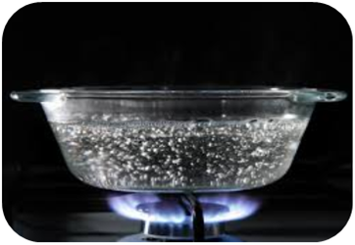
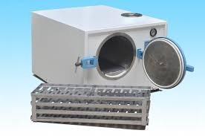
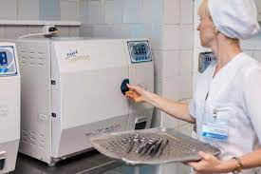
Термічні методи дезінфекції
Кип’ятіння — простий, доступний і надійний спосіб знезараження предметів, які не псуються в киплячій воді. Більшість бактерій гинуть у киплячій воді або миттєво, або впродовж 30 хв. Кип’ятіння широко застосовується для знезараження посуду, білизни, рушників, халатів.
Д і я в о д я н о ї н а с и ч е н о ї п а р и під надмірним тиском здійснюється у паровому стерилізаторі при температурі 110 °C впродовж 20 хв.
Д і я с у х и м г а р я ч и м п о в і т р я м здійснюється у повітряному стерилізаторі при температурі 180 °C впродовж 60 хв. Нагрівання до високої температури призводить до загибелі всіх мікроорганізмів, у тому числі і спорових форм.

Slide 10
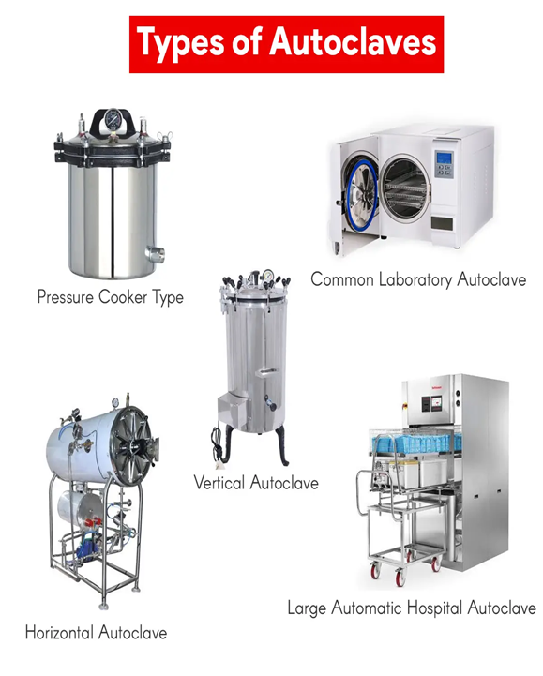
Стерилізатори, які застосовують для теплової стерилізації, класифікують за:
розташуванням стерилізаційної камери - горизонтальні та вертикальні;
формою стерилізаційної камери-
круглі та прямокутні;
умовами експлуатації - однобічні та двобічні;
стерилізуючим агентом - парові газові та повітряні;
джерелом паропостачання;
способом підігріву;
способом отримання пари.

Slide 11
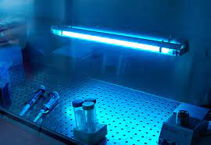
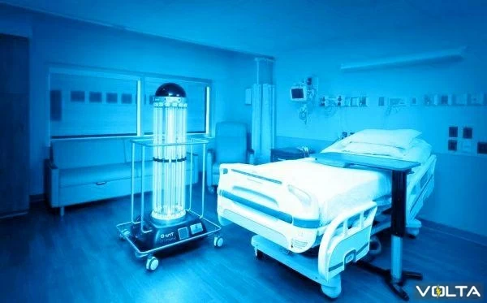
Ультрафіолетові промені бактерицидних ламп мають велику бактерицидну здатність і широко застосовуються для дезінфекції приміщень. Промисловість випускає настінні, стельові, стаціонарні, пересувні і комбіновані ультрафіолетові установки різної потужності випромінювання, які застосовуються в мікробіологічних лабораторіях і на деяких харчових підприємствах.

Slide 12
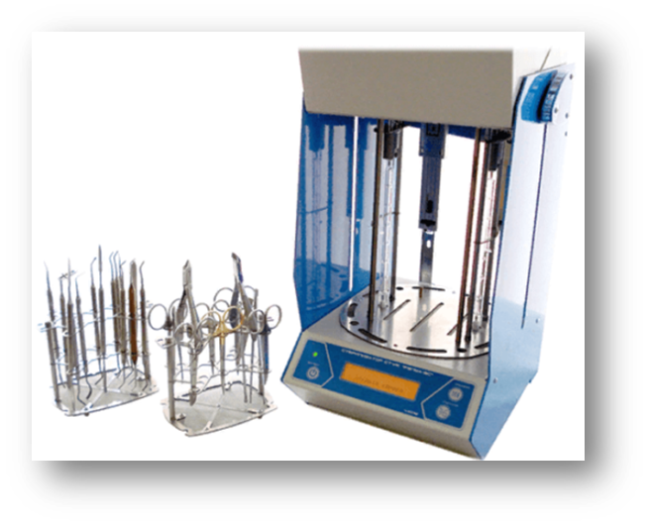
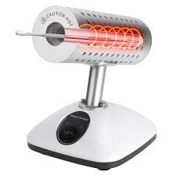
Стерилізація за допомогою інфрачервоних променів
Нові методи стерилізації знайшли своє віддзеркалення в стерилізаторі інфрачервоної стерилізації, призначеному для обробки та стерилізації металевих медичних інструментів в стоматології, мікрохірургії, офтальмології та інших областях медицини.
Висока ефективність ІЧ- стерилізуючої дії забезпечує повне знищення усіх досліджених мікроорганізмів, у тому числі таких як: S. epidermidis, S. aureus, S. sarina flava, Citrobacterdiversus, Str. pneumonia, Bacillus cereus.
Швидкий, протягом 30 секунд, вихід на режим 200±3°С, короткий цикл процесу стерилізації - від 1 до 10 хвилин, в залежності від вибраного режиму, разом з низькою енергоємністю, незрівняні по ефективності ні з одним із вживаних до теперішнього часу методів стерилізації
Notes:
. Стерилізатор ІЧ-стерилизації простий в експлуатації, не вимагає спеціально навчених операторів, а сам метод відноситься до екологічно чистих технологій. На відміну від парової, повітряної або гласперленової стерилізації, при ІЧ-стерилизації відсутня агресивна дія стерилізуючого агента (інфрачервоного випромінювання) на різальний інструмент.

Slide 13

Біологічний метод
Біологічний метод — знищення збудників інфекційних хвороб у зовнішньому середовищі засобами природи (за допомогою мікробів-антагоністів) — має строго специфічне призначення.
Він ефективний в основному для цілей знешкодження стічних вод на полях зрошування і фільтрації, сміття і викидів — у компостах, біотермічних камерах тощо В умовах стаціонарів до біологічних засобів дезінфекції може належати обробка бактеріофагами об’єктів зовнішнього середовища для профілактики внутрішньолікарняних інфекцій, обумовлених стафілококами, синегнійними паличками та ін.

Slide 14
Хімічні дезінфекційні засоби
Класифікація хімічних дезінфекційних засобів
засоби м’якої дезінфекціі (застосовують для дезінфекції шкіри, хірургічних інструментів, незначно забрудненої білизни);
засоби потужної дезінфекції (для обробки дуже забруднених матеріалів, вуличного взуття, меблів, туалетів, предметів догляду за хворими);
засоби для хімічної дезінфекції повітря закритих приміщень, поверхні меблів, апаратури, освітлювальних приладів
Notes:
Основними способами знезараження при обробці приміщень та догляду за хворими є хімічні методи дезінфекції. Вони ґрунтуються на використанні дезінфекційних засобів, що мають властивості знищувати хвороботворні мікроби.

Slide 15
Хімічні дезінфекційні засоби
Дезінфікуючі засоби відносяться до різних хімічних груп залежно від приналежності тих, що входять до їх складу активно діючих речовин (ДВ).
Галоїдовмісні;
Кисневмісні;
Альдегідсвмісні;
Гуанідинвмісні;
Спиртвмісні;
Фенолвмісні;
На основі кислот (для дезінфекції використовуються неорганічні і органічні кислоти. Неорганічні кислоти мають сильніший і ширший спектр антимікробної дії, ніж органічні кислоти).

Slide 16
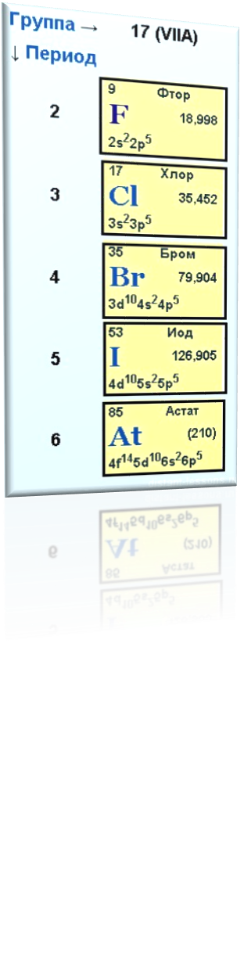
Галоїдовмісні (хлорвмісні, йодвмісні, бромвмісні та ін.), де активними діючими речовинами є хлор, йод, бром і композиційні засоби на їх основі. Як діюча речовина йод входить в ряд шкірних антисептиків, дозволених для обробки ін'єкційного і операційного полів. Найбільш популярні хлорвмісні препарати (неорганічні і органічні), що обумовлено звичними і відпрацьованими десятиліттями навичками застосування і економічними причинами.
Хлорвмісні засоби застосовують в основному для дезінфекції виробів медичного призначення із скла, пластмаси, гуми та інших корозійностійких матеріалів. Вони мають широкий спектр антимікробної дії, але подразнюють верхні дихальні шляхи і слизові оболонки очей, мають стійкий запах і сприяють корозії металу.

Slide 17
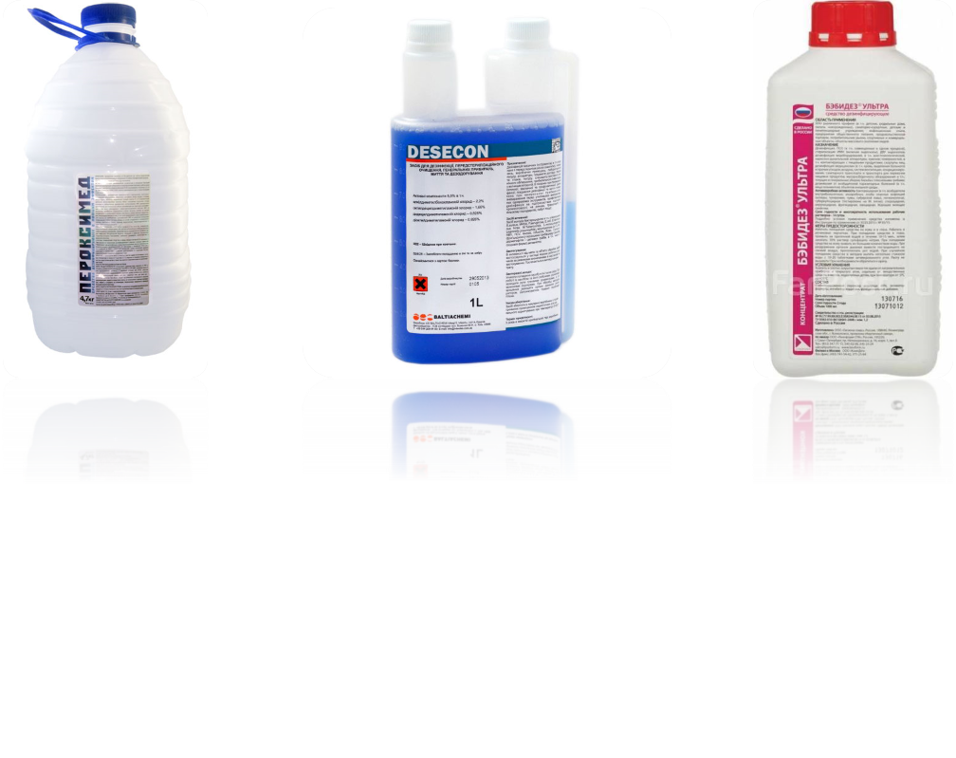
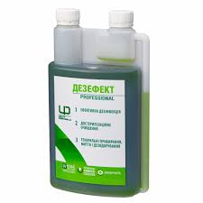
Кисневмісні: активно діючими речовинами є активний кисень у складі перекису водню, перекисних з'єднань, надкислот, перборати, озон і композиційні засоби на їх основі. Більшість засобів мають широкий спектр антимікробної дії, не мають запаху, але сприяють корозії металу.
Механізм дії кисневмісних з'єднань заснований на виділенні гідроксильних вільних радикалів, що мають бактерицидні, противірусні, спороцидні, фунгіцидні властивостями і активність проти мікобактерій туберкульозу.
Notes:
Представники: ПВК, "Пероксимед", "Перамін", "Віркон", "БебіДез Ультра", "Секусепт пульвер", "Секусепт актив", "Абсолюцид", "Аніоксид 1000", "НУ Сайдекс", "Дезоксон-1", "Дезоксон-4", "Кліндезиноксі".

Slide 18

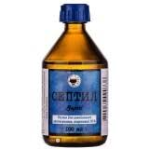
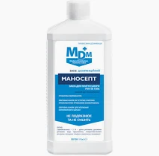
Спиртовмісні. До цієї групи входять дезінфікуючі засоби, діючою речовиною яких є спирти: етанол, пропанол- 1, пропанол- 2, 2 - этиленгексанол, н-пропанол, а також композиційні засоби на їх основі у поєднанні з іншими діючими речовинами. Дезінфікуючі засоби цієї групи мають бактеріостатичні, туберкулоцидні, фунгіцидні властивості, проте, не знищують спори бактерій. Найбільш широке застосування похідні спиртів знаходять як шкірні антисептики для обробки рук, ін'єкційного і операційного поля, зокрема, препарати

Slide 19
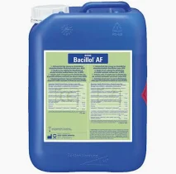
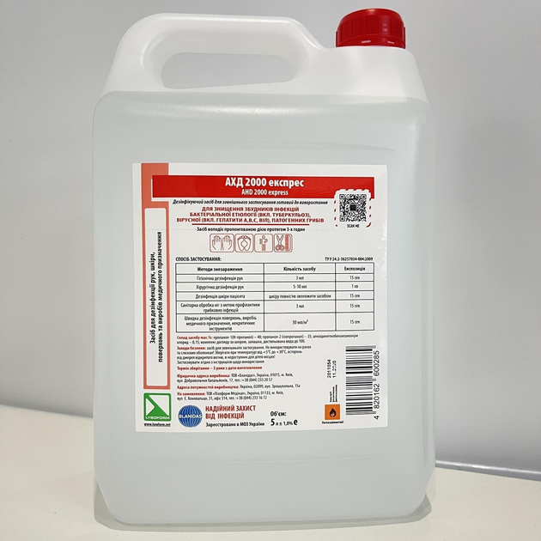
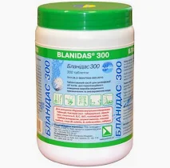
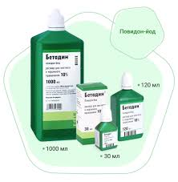

Slide 20
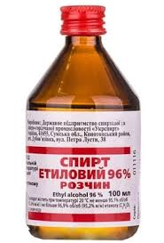
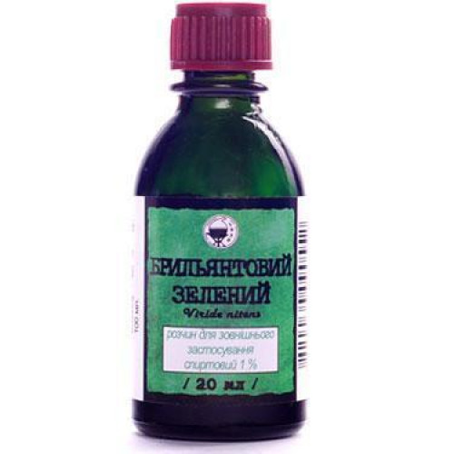
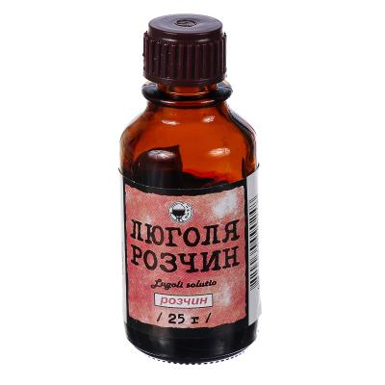
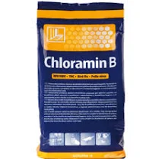

Slide 21
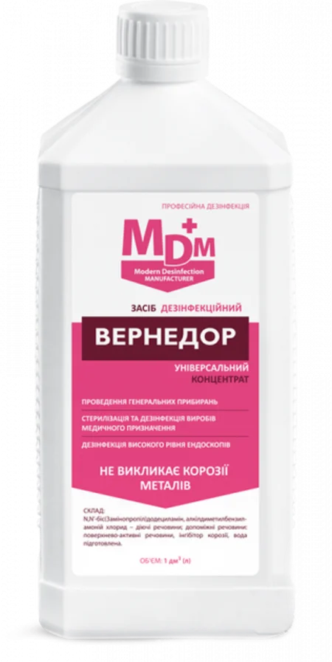
Поверхнево-активні речовини (ПАР). До цієї групи відносяться ті, що мають антимікробну дію четвертинно-амонієві з'єднання, аміни і амфолітні поверхневі речовини. Відмітними особливостями поверхнево-активних речовин є: вузький спектр антимікробної дії, миюча дія, відсутність запаху і корозійного ефекту. ПАВ змінюють проникність оболонки мікробної клітини, тому широко використовуються в композиційних засобах у поєднанні з іншими дезінфікуючими речовинами. Четвертинні амонієві з'єднання мають бактерицидну, фунгіцидну і вирулоцидну активність відносно ліпофільних вірусів, але не мають спороцидної активності і часто неефективні відносно мікобактерій туберкульозу і не діють на гідрофільні віруси.

Slide 22
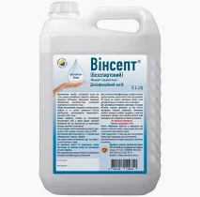
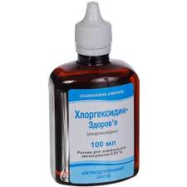
Гуанідинвмісні. До цієї групи дезінфікуючих засобів входять препарати, активно діючими речовинами яких є : полігексаметиленгуанідин фосфат, полігексаметиленгуанідин гидрохлорид, хлоргексидин біглюконат, ацетат кокоспропілендіамінгуанідин і композиційні засоби на їх основі. Особливістю цієї групи засобів є утворення на оброблених поверхнях плівки, що забезпечує тривалу залишкову бактерицидну дію. Проте спектр антимікробної активності цієї групи препаратів вузький - ці з'єднання активні відносно бактерій, за винятком мікобактерій туберкульозу, але не проявляють активності до вірусів, грибів, спор.

Slide 23
Радіаційний метод
Переваги радіаційного методу такі:
технологічність (включаючи можливість організації безупинного автоматизованого процесу);
універсальність (можливість забезпечення високої ефективності стерилізації практично для будь- якого виду об’єкта при оптимальних умовах опромінення);
можливість досягнення будь-якої заданої надійності стерилізації;
простота контролю ефективності процесу завдяки простим методам дозиметрії поглинутої енергії.
Є два види устаткування для опромінення — установки з кобальтом-60 і прискорювачі електронів.
Обидва ці види призначаються для задоволення вимог великого промислового виробництва. У порівнянні з масивними розмірами установки з кобальтом-60 розміри прискорювача електронів невеликі.
Notes:
Досить чітко встановлено типові дози випромінювання, необхідні для надійної стерилізації електронами (як правило, 20—30 кГр), розроблено радіаційне устаткування для високопродуктивної стерилізації, вирішено питання безпеки роботи установок для персоналу і населення.

Slide 24
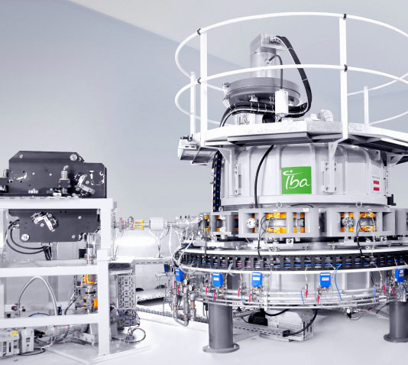
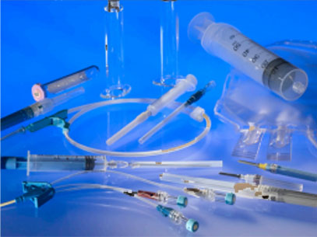
Радіаційний метод

Slide 25
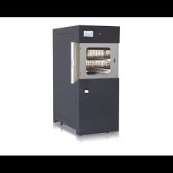
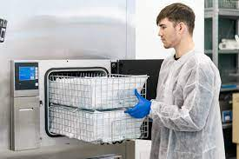
Плазмовий метод стерилізації
До переваг плазмових методів стерилізації належать:
висока ефективність і швидкість стерилізації,
універсальність методів по відношенню до видів мікроорганізмів, що знищуються, і
стерилізованих предметів, що стерилізуються,
екологічна безпека тощо.
Низькотемпературна плазма являє собою частково іонізований газ, температура іонного та нейтрального компонентів якого наближена до кімнатних температур.
Як плазмоутворювачі використовуються гази О2, Н2, Ar, He, H2O2, CH2O, C2H4O та інші, а також різноманітні суміші газів. Механізми впливу плазми на мікроорганізми можуть бути такі: руйнівний для хімічних зв’язків вплив високоенергетичних електронів, іонів, нейтральних часток; радіаційний вплив УФ та інших видів (рентгенівське, ВЧ, НВЧ) випромінювання; хімічний вплив радикалів із плазми.

Slide 26
Дякую за увагу!

